Slide 1
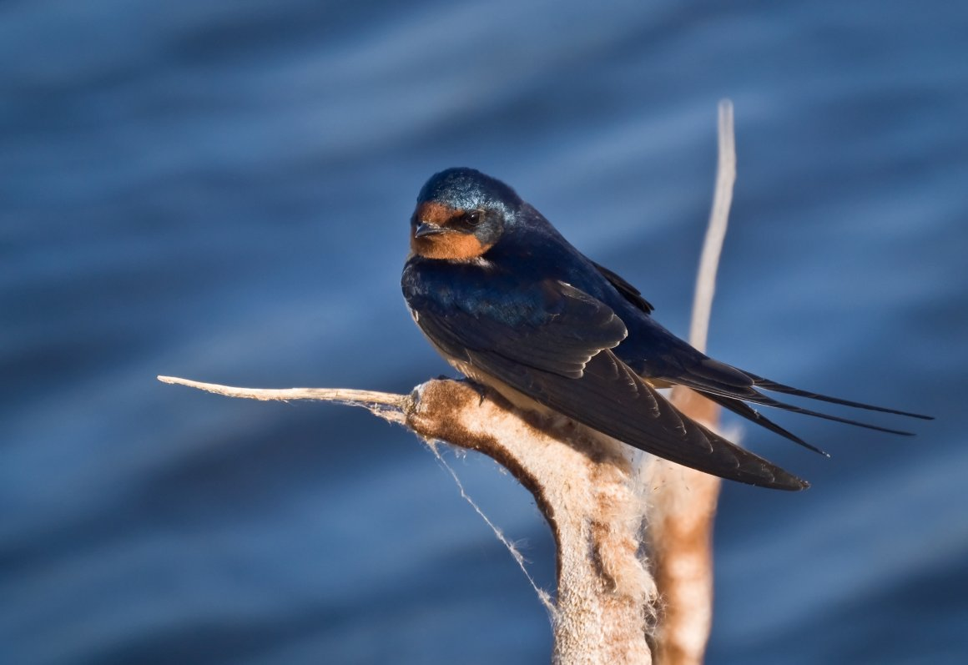
Տաս փաստ ծիծեռնակների մասին

Slide 2
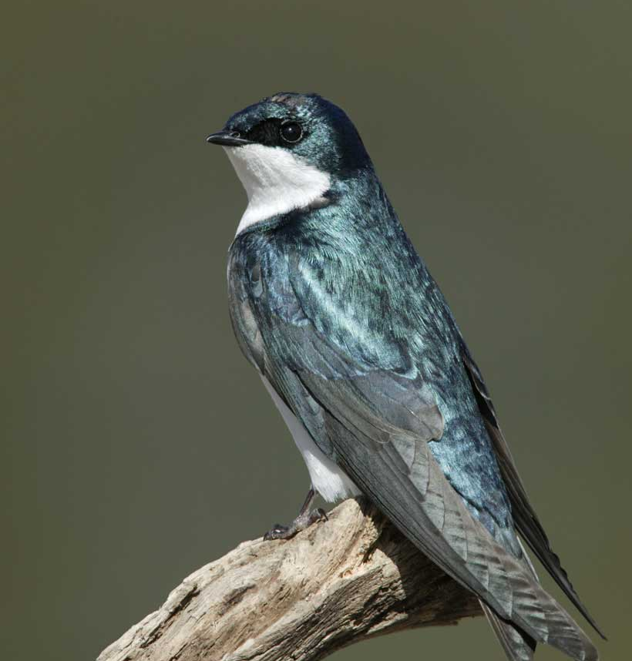
Կան ծիծեռնակի 179 տեսակ,Հայաստանում կան 5 տեսակներ օրինակ՝ քաղաքային,ժայռային,գյուղական,առափնյա և շիկագոտի։
Ձմռանը նրանք թռչում են տաք երկրներ և երբ մեզ մոտ եղանակը տաքանում է նրանք վերադառնում են։

Slide 3
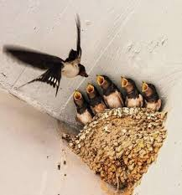
3. Բույնը ափսեանման է, սարքում է ցեխից և ամրացնում ժայռերին, շենքերի պատերին, տանիքների անկյուններում և կամուրջների տակ։
4. Սնվում է հիմնականում միջատներով, որոնց որսում է թռիչքի ընթացքում:

Slide 4
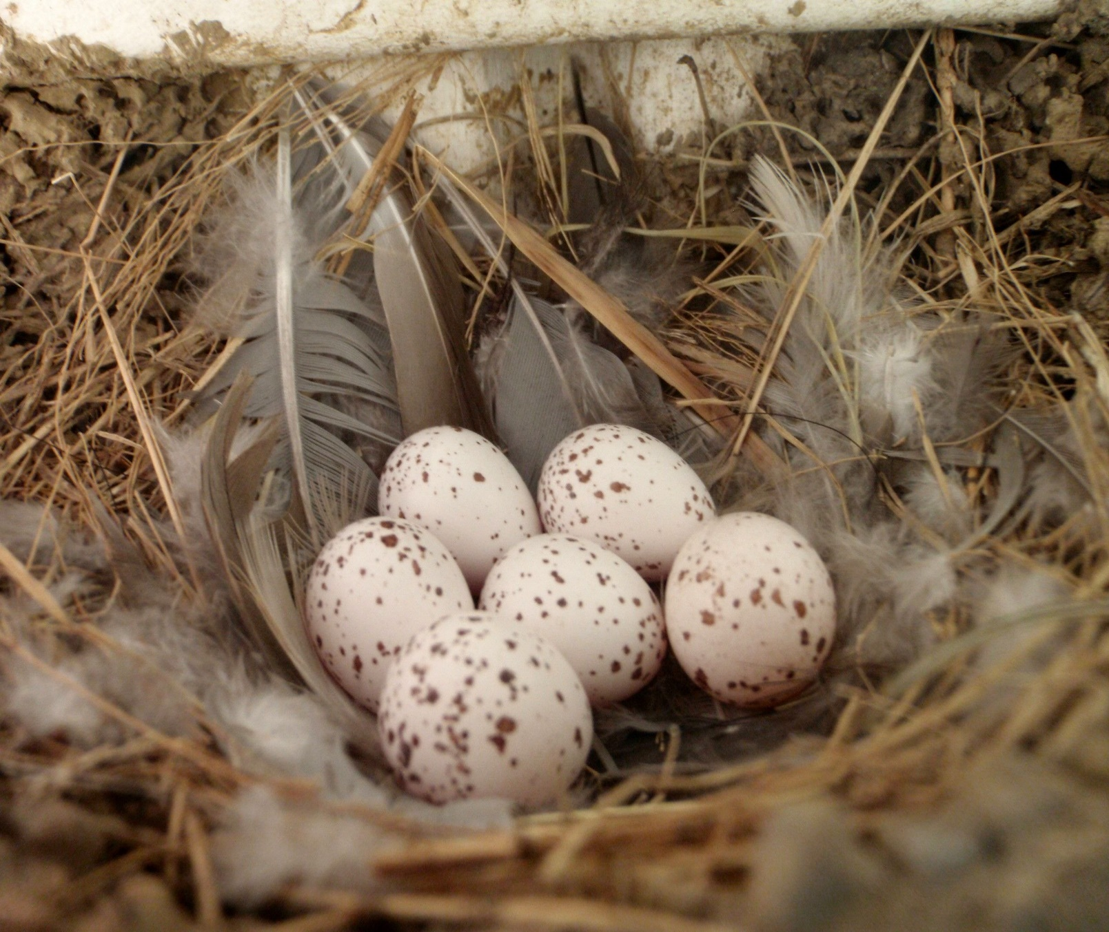
5. Մայիս-Հունիս ամիսներին դնում է 4-6 սպիտակ կարմրագորշ ձվեր։
6. Եթե ծիծեռնակները բարձր են թռչում ուրեմն արևոտ օր է սպասվում,իսկ եթե ցածր են թռչում, ուրեմն օրը անձրևոտ է լինելու։

Slide 5
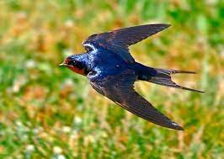
7. Ծիծեռնակը իր ժամանակի 95% -ը ծախսում է թռիչքի մեջ և շատ հազվադեպ է իջնում գետնին:
8. Թռիչքի մեջ ծիծեռնակը կարող է հասնել մինչև 120 կմ / ժամ արագության:

Slide 6
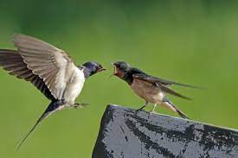
9. Ինքնատիպ կառուցվածքով թռչուններ են՝ կտուցը թույլ է, հիմքում լայն, բերանի բացվածքը՝ մեծ, թևերը՝ նեղ, երկար, պոչը՝ մկրատաձև, ոտքերն ու մատները՝ թույլ զարգացած։
10. Քաշը՝ 20-25 գ, թևի երկարությունը՝ 121-134 մմ։

